Slide 1
Тестирование ПО
Шаптала Максим | Компьютерная академия Шаг

Slide 2

Selenium IDE

Slide 3
Selenium
Что такое Selenium

Slide 4
Что такое Selenium
Selenium - это комплект из нескольких инструментов, каждый из которых предполагает свой собственный подход к автоматизации тестирования.
Одной из ключевых особенностей Selenium является возможность запуска одних и тех же тестов в различных браузерах.

Slide 5
Краткая история проекта Selenium
Selenium впервые появился на свет в 2004 году, когда Джейсон Хаггис (Jason Huggins) тестировал программное обеспечение для компании ThoughtWorks.
Он разработал JavaScript-библиотеку, которая могла осуществлять взаимодействие с элементами веб-страницы и позволяла ему автоматически запускать тесты сразу в нескольких браузерах.
Эта библиотека в итоге стала Selenium Core (ядром Selenium), которое лежит в основе всей функциональности Selenium Remote Control (RC) и Selenium IDE.

Slide 6
Развитие проекта
Так как ядро было реализовано на JavaScript, многие вещи было невозможно осуществить из-за ограничений безопасности браузеров.
В 2006 году инженер из Google по имени Саймон Стюарт (Simon Stewart) начал работу над проектом, который он назвал WebDriver.
Проект WebDriver был призван устранить слабые места Selenium.

Slide 7
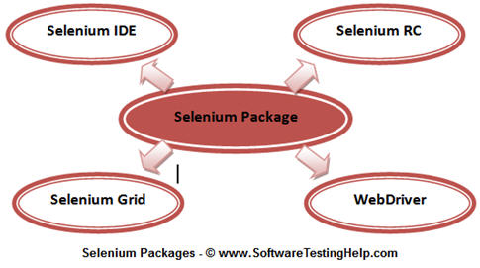
Набор инструментов Selenium

Slide 8
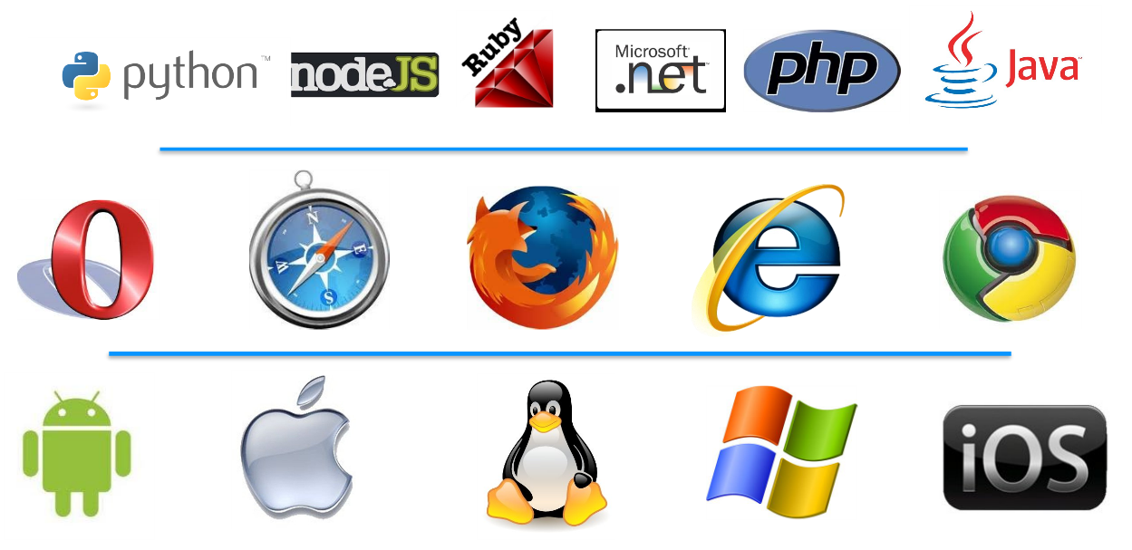
Поддерживаемые браузеры и платформы

Slide 9
Разновидности тестов
Тестирование статичного контента
Тестирование ссылок
Тестирование функциональности
Тестирование динамических элементов
Тестирование AJAX

Slide 10
Selenium IDE
Знакомство с Selenium IDE

Slide 11
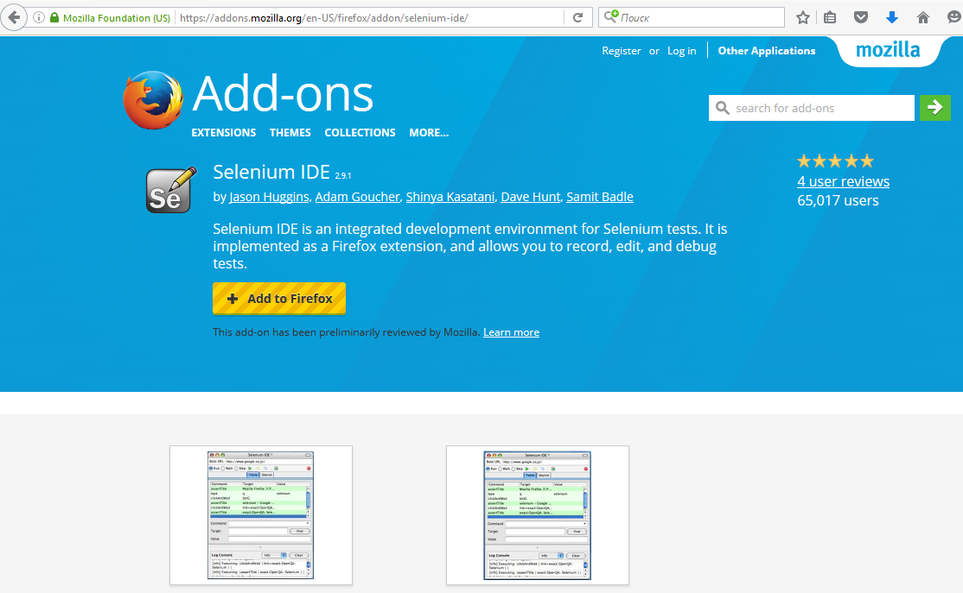
Установка IDE
Запустите Firefox и скачайте IDE с веб-сайта SeleniumHQ
https://addons.mozilla.org/en-Us/firefox/addon/selenium-ide/

Slide 12
Установка IDE
Выберите “Установить сейчас”. Появится окно дополнений Firefox, сначала оно будет показывать индикатор выполнения, а после окончания скачивания появится следующее сообщение.
Перезапустите Firefox. После перезапуска Selenium IDE появится в меню “Разработка”.

Slide 13
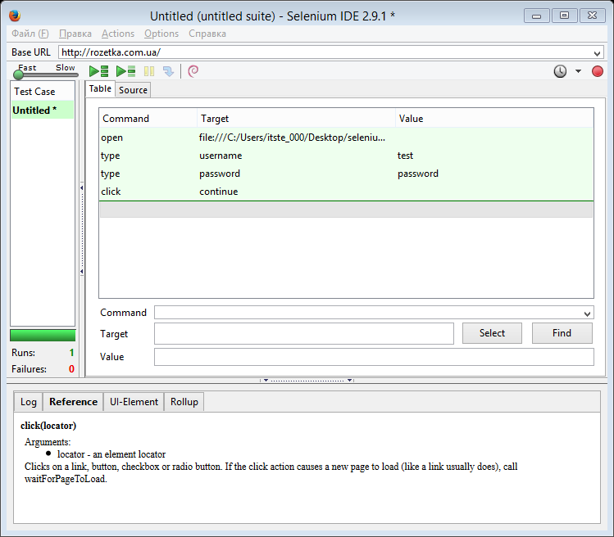
Запуск IDE
Чтобы запустить Selenium IDE, просто выберите его из меню “Веб-разработка” браузера Firefox.

Slide 14
Язык команд Selenium
Работа в Selenium IDE

Slide 15
Язык команд Selenium
Язык Selenium – это набор команд, которые составляют ваши тесты. Последовательность таких команд называется тестовый сценарий.
Используя язык команд Selenium, пользователь может:
проверить наличие элементов интерфейса пользователя по их HTML-тегам
проверить определенный контент
работу гиперссылок, полей ввода, меню, отправляемых форм, табличных данных и прочее

Slide 16
Команды Selenium
Команды Selenium бывают трех видов: Действия (Actions), Считыватели (Accessors) и Проверки (Assertions).
Действия – это команды, которые обычно управляют состоянием приложения. Они совершают действия вроде “щелкнуть по той ссылке” или “выбрать эту опцию
Считыватели анализируют состояние приложения и сохраняют результаты в переменные, к примеру, команда “storeTitle”. “Считыватели” также используются для автоматической генерации “Проверок”.

Slide 17
Команды Selenium
Проверки проверяют соответствие состояния приложения ожидаемому. Например, можно “удостовериться, что заголовок страницы Х” или “проверить, что вон тот чекбокс отмечен”.
Все “Проверки” Selenium можно использовать в трёх режимах: “assert” (строгая проверка), “verify” (нестрогая проверка) и “waitFor” (ожидание).

Slide 18
Синтаксис языка команд Selenium
Команды Selenium просты, они состоят из самой команды и двух параметров. К примеру:
Параметры бывают разные. Тем не менее, они обычно делятся на:
локаторы для идентификации элементов пользовательского интерфейса на странице
текстовые шаблоны для проверки с помощью команд “verify” или “assert” ожидаемого содержимого на странице
текстовые шаблоны или переменные языка команд Selenium для ввода текста в поля ввода или для выбора элемента из выпадающего списка
verifyText | //div//a[2] | Логин

Slide 19
Часто используемые команды Selenium
“open” открывает страницу по заданному URL.
“click/clickAndWait”совершает клик, и, при необходимости, дожидается загрузки страницы.
“verifyTitle/assertTitle” проверяет соответствие заголовка страницы ожидаемому.
“verifyTextPresent” проверяет наличие ожидаемого текста где-либо на странице.
“verifyElementPresent” проверяет страницу на наличие ожидаемого элемента по его HTML-тегу.
“verifyText” проверяет наличие на странице ожидаемого текста и соответствующего ему HTML-тега.
“verifyTable” проверяет таблицу на наличие ожидаемого содержимого.
“waitForPageToLoad” временно прекращает выполнение теста до загрузки ожидаемой страницы. Автоматически вызывается при использовании команды “clickAndWait”.
“waitForElementPresent” приостанавливает выполнение до появления ожидаемого элемента интерфейса пользователя с определенным HTML-тегом.

Slide 20
Выбор между командами “assert” и “verify”
Выбор между “assert” и “verify” определяется тем, насколько критичным является результат неуспешной проверки.
“assert” при провале проверки остановит выполнение тестового сценария, в то время как с “verify” тестовый сценарий продолжит выполняться в любом случае.

Slide 21
verifyTextPresent
Команда verifyTextPresent используется, чтобы проверить наличие определенного текста в любом месте страницы.
Используйте verifyTextPresent, когда вас интересует только присутствие текста где-либо на странице. Данная команда не подходит, если необходимо проверить, что текст находится в определенном месте на странице.

Slide 22
verifyElementPresent
Эта команда используется, когда необходимо проверить наличие определенного элемента интерфейса, а не его содержимое. Команда проверяет не сам текст, а только его тэг HTML. Она часто используется для проверки наличия изображения.
Команду verifyElementPresent можно использовать для проверки наличия любого HTML-тега на странице. Пользователь может проверить наличие ссылок, параграфов, блоков <div> и прочего.

Slide 23
verifyText
Используйте команду verifyText, когда нужно проверить как текст, так и соответствующий ему элемент интерфейса пользователя. Для команды verifyText обязательно должен использоваться локатор.

Slide 24
Нахождение элементов
Работа в Selenium IDE

Slide 25
Нахождение по идентификатору
Этот метод находит первый элемент в коде, который подходит по id. Если элемент с соответствующим id отсутствует, то будет использован первый элемент с подходящим параметром “name”. Пример поиска элемента:
identifier=password
identifier=continue
continue
Так как тип локатора identifier является типом по умолчанию, то identifier= в первых трех примерах писать не обязательно.
Демо 1

Slide 26
Нахождение по “id”
Данный тип локатора является более ограниченным, чем предыдущий, но и более точным. Используйте его, когда вам известно значение атрибута “id” элемента.
id=loginForm
Демо 2

Slide 27
Нахождение по “name”
Тип локатора “name” ищет первый элемент с соответствующим запросу атрибутом “name”. Если у нескольких элементов одинаковое значение атрибута “name”, то тогда можно использовать фильтры, чтобы отсеять ненужные результаты. Тип фильтра по умолчанию – это значение атрибута “value”.
name=username
name=continue value=Clear
name=continue Clear
name=continue type=button
Демо 3

Slide 28
Нахождение с помощью XPath
XPath – это язык, который используется для нахождения элементов в XML документах. Так как HTML может быть реализацией XML (XHTML), пользователи Selenium могут использовать этот богатый язык при работе с элементами в своих веб-приложениях.
Одна из главных причин использования XPath – это отсутствие подходящего атрибута “id” или “name” для элемента, который нужно найти. XPath можно использовать для нахождения элемента с помощью абсолютного выражения (не рекомендуется) или относительно элемента, имеющего “id” или “name”. Локаторы XPath также можно использовать, чтобы определять элементы с помощью отличных от “id” и “name” атрибутов.

Slide 29
Нахождение гиперссылок по тексту ссылки
Используя метод поиска по тексту ссылки, находить гиперссылки на веб-странице довольно легко. Если на странице присутствуют две ссылки с одинаковым текстом, то будет использовано первое совпадение.
link=Continue
link=Cancel
Демо 4

Slide 30
Нахождение по DOM
Объектная модель документа (DOM, Document Object Model) описывает структуру HTML-документа, взаимодействие с ней осуществляется посредством JavaScript. Этот метод поиска позволяет указать JavaScript-код, вычисляющий элемент страницы.
Так как только локаторы dom начинаются со слова “document”, необязательно писать dom= при их определении.
Пример

Slide 31
dom=document.getElementById('loginForm')
dom=document.forms['loginForm']
dom=document.forms[0]
document.forms[0].username
document.forms[0].elements['username']
document.forms[0].elements[0]
document.forms[0].elements[3]

Slide 32
Нахождение с помощью CSS
CSS (Cascading Style Sheets, каскадные таблицы стилей) – это язык, используемый для описания правил визуализации HTML и XML документов.
Для привязки стилей к элементам документа, в CSS используются селекторы.
Эти селекторы могут быть использованы Selenium в качестве еще одного метода поиска.

Slide 33
Проверка соответствия шаблону
Как и локаторы, шаблоны также часто бывают необходимыми аргументами команд Selenium. Команды, для которых необходимо указывать шаблоны: verifyTextPresent, verifyTitle, verifyAlert, assertConfirmation, verifyText, и verifyPrompt.
Шаблоны дают пользователю возможность описывать искомый текст с помощью специальных символов, вместо того, чтобы указывать этот текст в точности.

Slide 34
Типы шаблонов
Существуют три типа шаблонов:
подстановка (globbing);
регулярные выражения (regular expressions);
точное совпадение (exact).

Slide 35
Подстановка
Selenium поддерживает только две конструкции подстановок:
* соответствует чему угодно, т.е. отсутствию символа, одному или нескольким символам.
[ ] (набор символов) соответствует любому одному символу из указанных внутри квадратных скобок
Для передачи шаблона подстановки в команду языка Selenium, следует предварить шаблон префиксом glob:. Но поскольку подстановка и так используется по умолчанию, префикс пможно опустить, вместо этого просто указав сам шаблон.

Slide 36
Шаблоны регулярных выражений
Шаблоны регулярных выражений – наиболее мощные из трех типов, поддерживаемых Selenium.
Шаблоны регулярных выражений Selenium могут работать со всеми специальными символами, поддерживаемыми JavaScript.
Перед шаблонами регулярных выражений в языке команд Selenium должны стоять либо regexp:, либо regexpi:; regexp: чувствителен к регистру, regexpi: - нет.

Slide 37
Точное совпадение
Шаблон точного совпадения бывает изредка полезен. В нем не используется никаких спецсимволов.
Перед шаблонами точного совпадения в языке команд Selenium должно стоять слово exact:

Slide 38
Команды “AndWait”
Разница между стандартной командой и ее AndWait разновидностью заключается в том, что после выполнения стандартной команды (например, click) Selenium как можно быстрее перейдет к выполнению следующей команды тестового сценария. Разновидность AndWait (например, clickAndWait) приказывает Selenium дождаться загрузки страницы после выполнения команды.
Разновидность AndWait используется всегда, когда действие требует от браузера перейти на другую страницу или обновить текущую страницу.

Slide 39
Команды waitFor в приложениях AJAX
В веб-приложениях на базе AJAX данные приходят с сервера без обновления страницы. Команды с AndWait не смогут нормально выполняться по этой причине.
Разновидности команд waitFor, такие как waitForElementPresent либо waitForVisible, позволяют задавать динамическое время ожидания, каждую секунду проверяя указанное условие. После удачной проверки Selenium перейдет к выполнению следующей команды.

Slide 40
Команды сохранения и переменные Selenium
Переменные Selenium можно использовать для инициализации констант в начале скрипта. А в сочетании с управляемым данными тестовым сценарием (см. следующие разделы) – для хранения значений, принимаемых тестами из командной строки, другой программы или из файла.
store – это наиболее часто используемая из всех команд сохранения, она применяется для сохранения постоянного значения в переменную Selenium. Команда принимает два параметра: текстовое значение и имя переменной Selenium. В качестве названия переменной можно использовать только буквенно-цифровые символы.

Slide 41
Для того чтобы позже использовать сохраненную переменную в тестовом сценарии, необходимо заключить ее имя в фигурные скобки “{}” и поставить перед ними знак доллара “$”
Применение
Команда | Цель | Значение
Store | paul@mysite.org | Username
Команда | Цель | Значение
verifyText | //div/p | ${userName}

Slide 42
storeElementPresent
Команда, которая соответствует “verifyElementPresent”. Она сохраняет булевское значение – “true” или “false” – в зависимости от того, найден элемент или нет.

Slide 43
storeText
“storeText” соответсвует “verifyText”. Команда использует локатор, чтобы найти определенный текст на странице. Если текст был найден, он будет сохранен в переменную. Команду “storeText” можно использовать для извлечения текста из тестируемой страницы.

Slide 44
storeEval
Эта команда принимает в качестве первого параметра фрагмент JavaScript
“storeEval” позволяет тестовому сценарию сохранять результат исполняемого скрипта в переменной.

Slide 45
echo – команда вывода данных на экран
В Selenium существует команда для отображения текста в поле вывода данных вашего теста. Это может пригодиться для отслеживания хода выполнения тестов.
Команда echo также будет полезна для обеспечения контекста выводимым результатам тестирования, позволяющего быстрее найти расположение дефекта на странице.

Slide 46
Пример echo
Команда | Цель | Значение
echo | Начинаем проверку подвала страницы...
echo | Пользователь - ${userName}

Slide 47
Диалоговые окна, всплывающие окна, несколько окон
Когда появляются диалоговые окна/подтверждения, становится активным всплывающее окно – пользователь должен реагировать на эти события.
Оповещения, диалоговые окна и окна для ввода текста в том или ином виде используют следующие команды:
Команда | Описание
assertFoo(шаблон) | выдает ошибку, если шаблон не соответствует тексту всплывающего окна
assertFooPresent | выдает ошибку, если всплывающее окно отсутствует
assertFooNotPresent | выдает ошибку, если на экране есть всплывающее окно
storeFoo(variable) | сохраняет текст всплывающего окна в переменной
storeFooPresent(variable) | сохраняет текст всплывающего окна в переменной и возвращает “true” или “false”

Slide 48
Всплывающие окна
Во время прохождения тестового сценария всплывающие окна на JavaScript появляться не будут, поскольку Selenium подавляет вызовы соответствующих функций JavaScript.
Демо 5

